Slide 1
慧试——XDU共享资源库
Github网页部署 Markdown文档编写 Zfile后端搭建 Shoka界面优化 Demo版展示
慧试，让你的考试不会逝
团队成员：王越洋 张梓萌 韩雨彤
汇报人：王越洋
时间：2023.12.3

Slide 2
目录
CONTENTS
01
创立初衷&立意
02
功能介绍
03
创新点&实用性介绍
04
完善方案

Slide 3

01
创立初衷&立意
创立背景
对策府库（公众号）、睿思（网站）、各大共享群。但就期末考试以及工具书（尤其是付费工具书）而言尚未有平台能够对其进行收集整理并提供一个易于获取的方式，这也在无形之中筑起了高高的信息壁垒，二手群也常有售卖从资源群获得的资料的行为，让原本共享的东西成为个人谋利的工具。不少人也总会在资源群清人的时候格外活跃，无形之中增加了害怕被清理的焦虑。为进一步整合校内资源，我们希望开发一个易于让多设备便捷访问的平台，希望能在帮助大家快速获取考试资料的同时减轻一些信息差带来的焦虑，减少一些不必要的时间，减少不正当谋利的行为。

Slide 4

01
创立初衷&立意
创立目的
慧试作品主题为一个资源共享平台，旨在通过收集整理各大平台资料，帮助同学们打破信息差，消除在各群奔波的焦虑。以最快的速度找到考试需要的资料和书籍。打破知识的界限。
慧试——开放式资料查找方式，让你的考试不会逝。
打破信息壁垒
无障碍获取信息
周周更新，听你所需

Slide 5
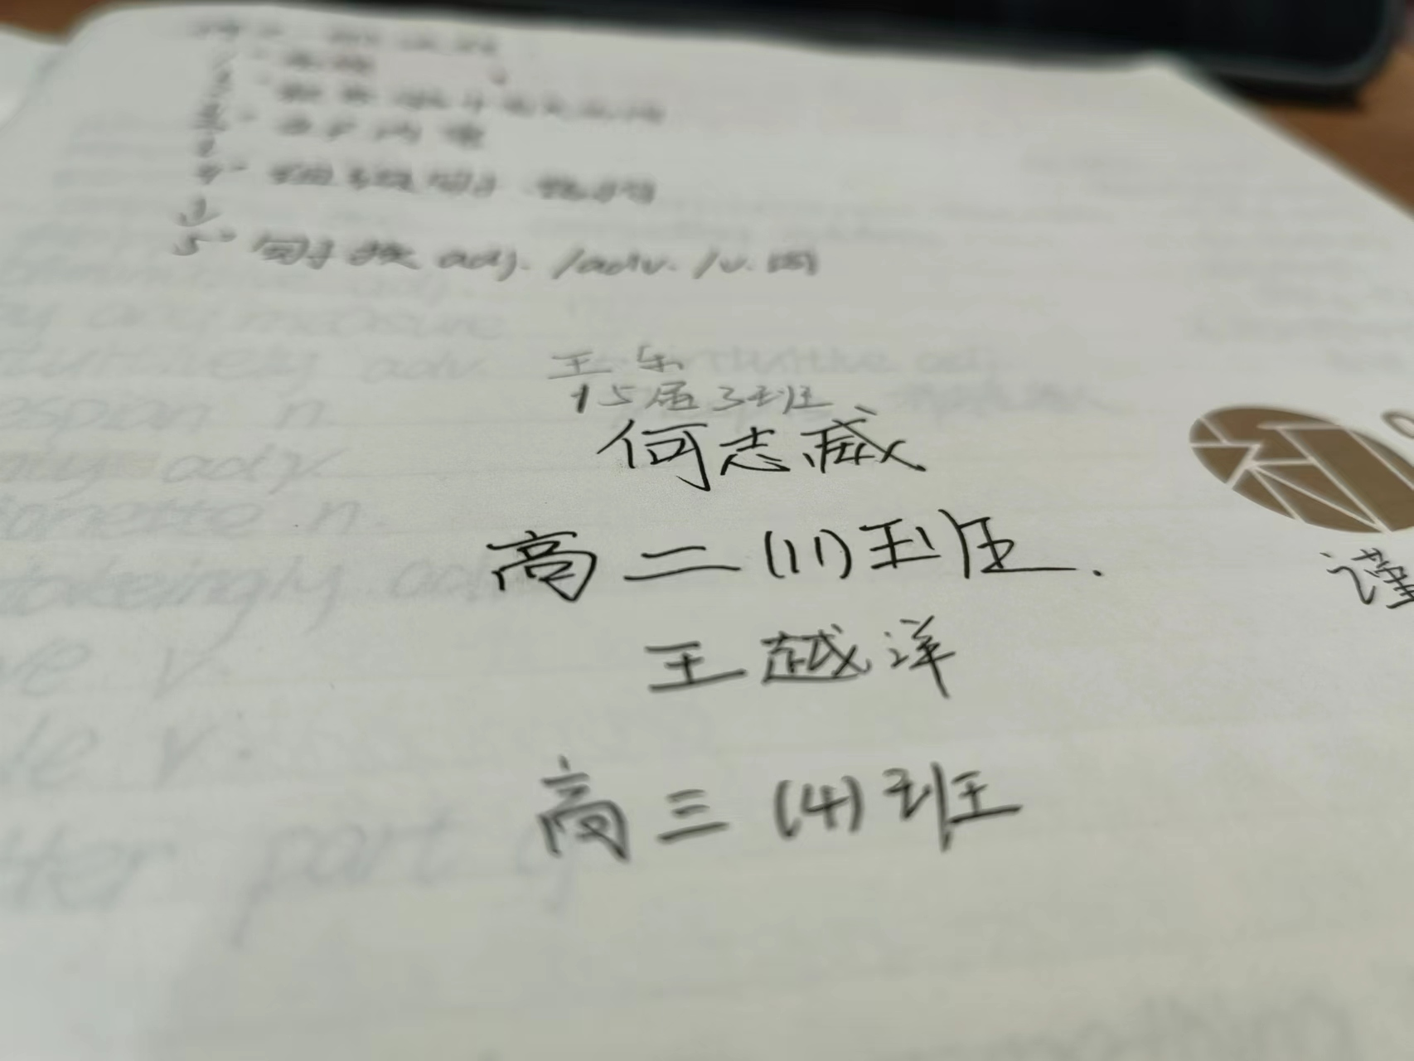
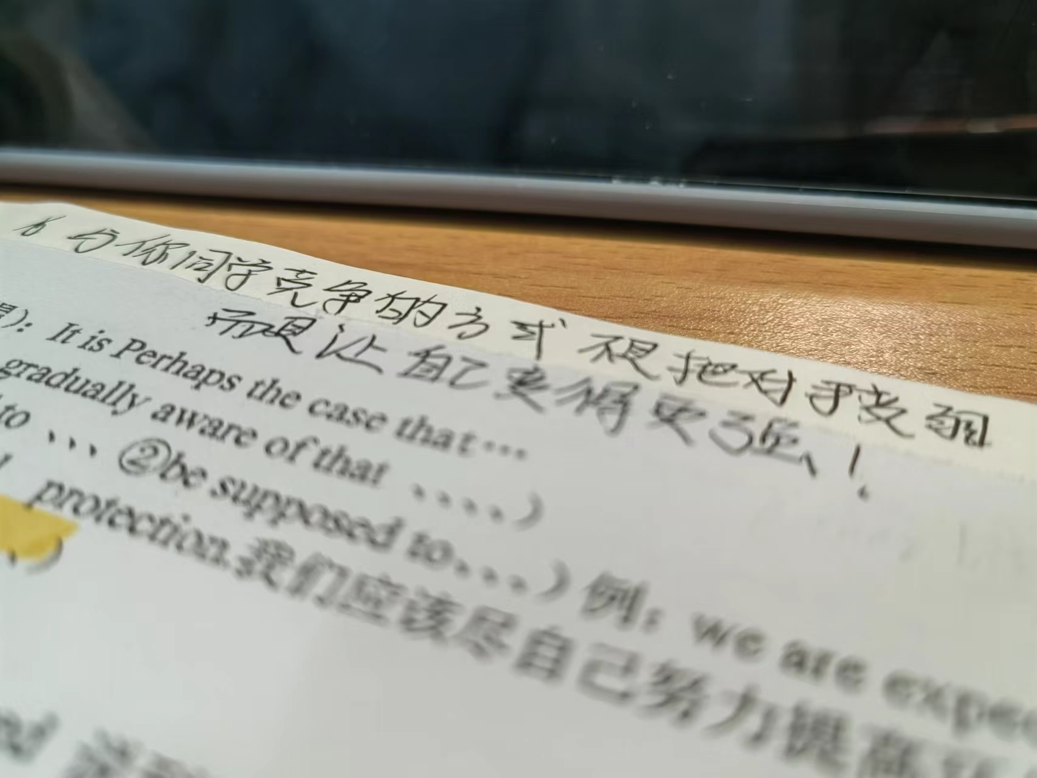
01
创立初衷&立意
与你同学竞争的方式不是把对手变弱
而是让自己变得更强!

Slide 6

02
考试资料库
功能介绍——主模块
收录历年各科考试题目，配有相应的简介说明，大家可按需使用。
电子书库
收集付费/不付费电子书，提供直链下载方式。书籍资料主要来源于【西电科大书籍资料群】，开设筹款模块用于购买付费书籍。
优秀笔记合集
收录部分同学的笔记，预计上传（马原、习概、形策、信号等笔记）并鼓励同学们上传自己的笔记。
新生必看
创赛相关
讲解新生入门必看，主要收集来自咕咕咕、西电导航等各大渠道的新生指南以及各大平台联系方式、开一篇新生讨论文章，促进问题及时解决。
结合西电近期开展创建创赛平台的概念，分享创赛资讯，包括但不限于创赛科普、团队招人、前后端工具网站介绍等，将逐步完善。
站点搭建
讲解本站的详细搭建步骤，企图教会想要搭建同款站点的同学。

Slide 7
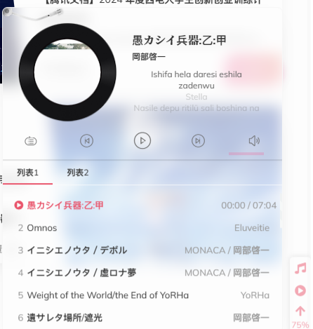
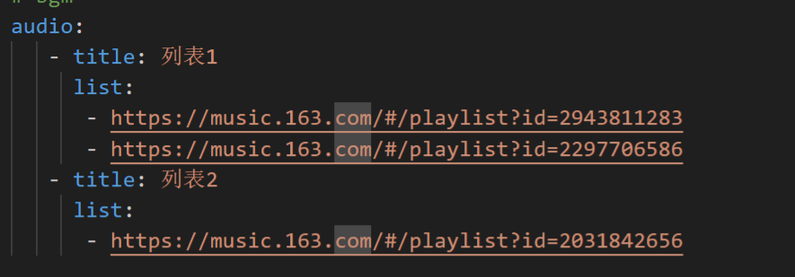
02
功能介绍——附加功能
音乐播放器
让你的复习时光不寂寞

Slide 8
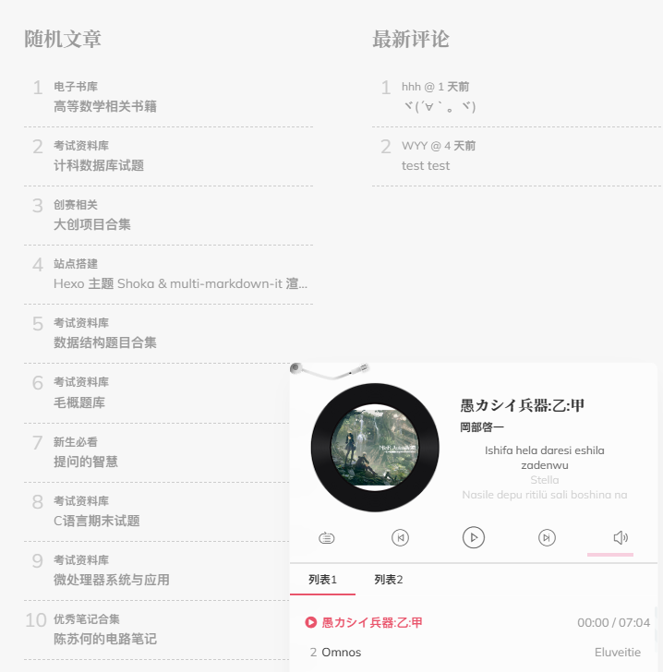
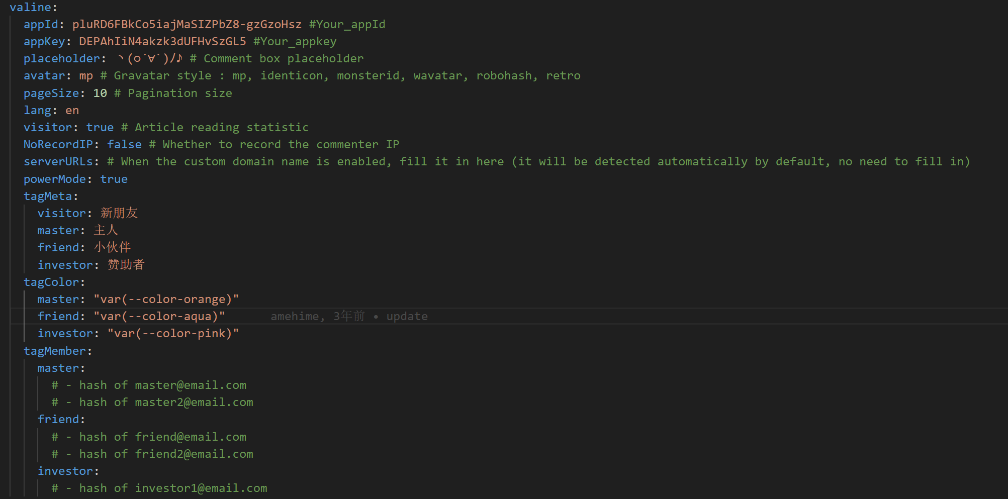
02
功能介绍——附加功能
评论区模块
周更，评论区可互帮互助，设置了发布者的邮箱方便联系

Slide 9
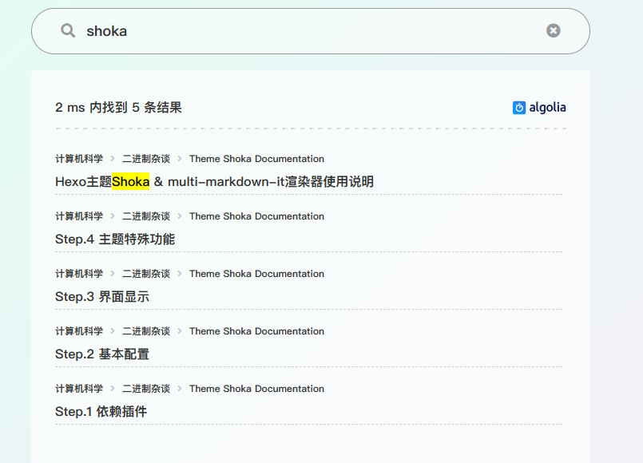
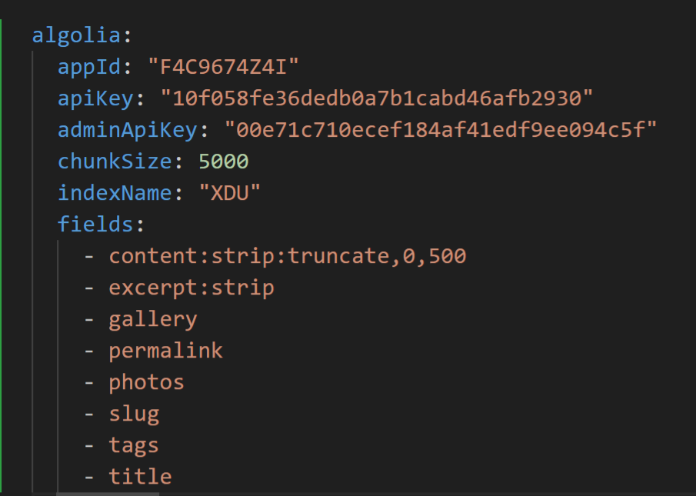
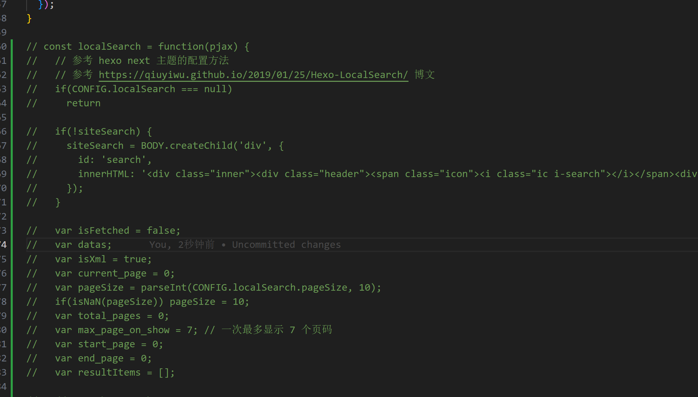
02
功能介绍——附加功能
搜索模块
优化本地化搜索

Slide 10
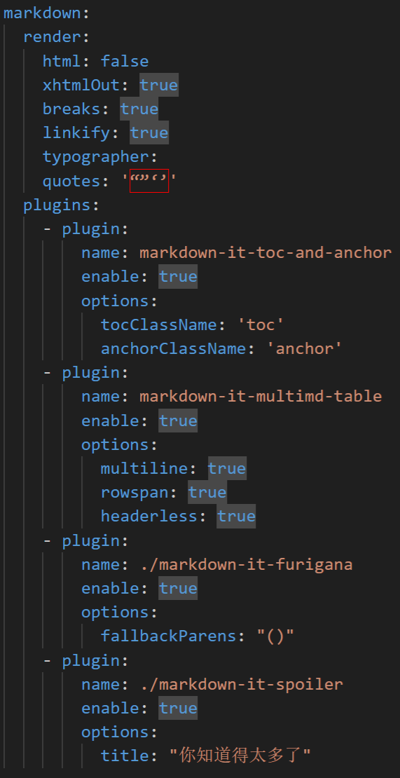
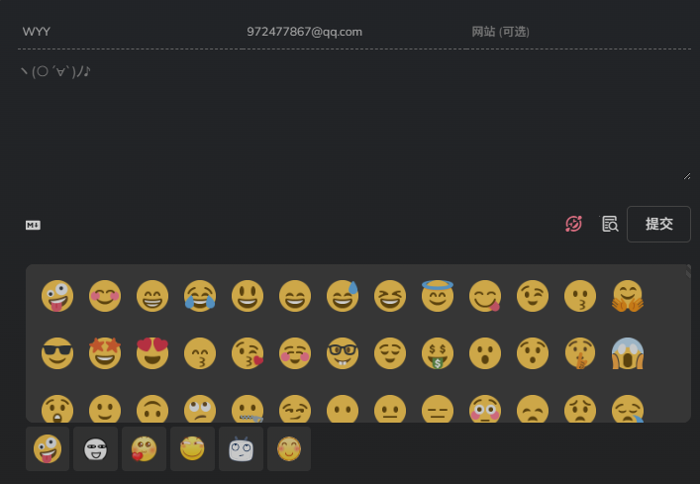
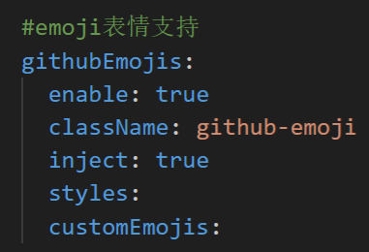
02
功能介绍——附加功能
Markdown语法&表情支持
重构性和可读性较强

Slide 11

03
创新点&实用性介绍
以网页为载体
1
选择以网页为载体进行传播，规避了公众号、QQ群的成本问题以及人数限制，同时网页多端显示的特质让您的资料随时在线。
0
直链下载
2
利用ZFile平台基于 Java实现本地化存储文件的部署
内容全面，更新及时，易于获取
收录内容为大众关心且各大平台目前尚未收录的，摆脱了建群的人数限制，评论区板块让问题解决更加及时，采用周更的方式进行运营。
3
4
本地化部署，0成本
相较于公众号或者小程序的运营需要成本进行服务器租用等费用，将该网站本地化部署后以电脑为服务器可实现0成本分享资料，所获收益均可用于购买付费书籍

Slide 12
04
完善方案
1.完善搜索本地化功能(已完成)
加快搜索速度，优化可搜索范围
2.进行本地化直链下载的部署
利用ZFile平台基于 Java实现本地化存储文件的部署
3.进行推广
和各平台进行联系，同时进行推广（包括二手群的推广）

Slide 13
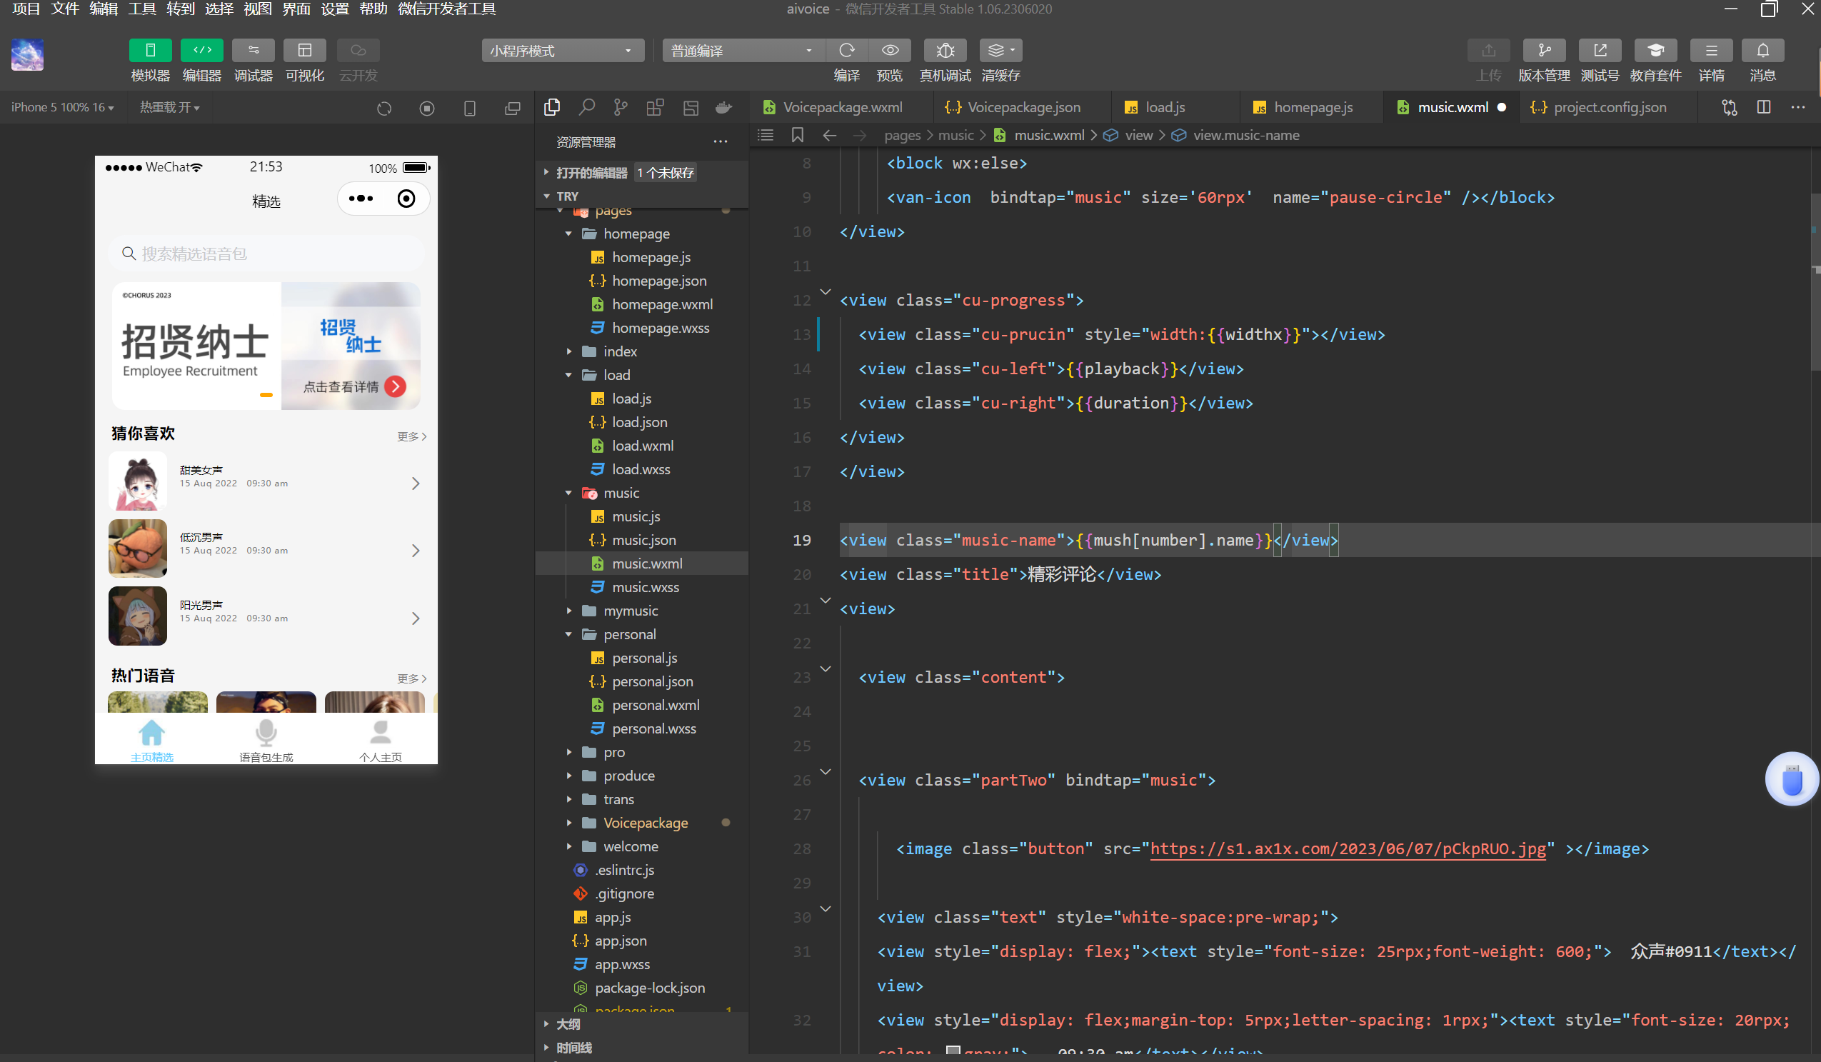
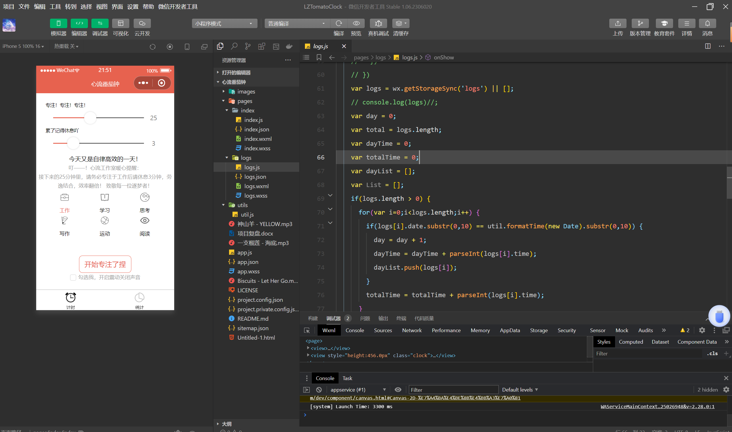
04
可行性分析

Slide 14
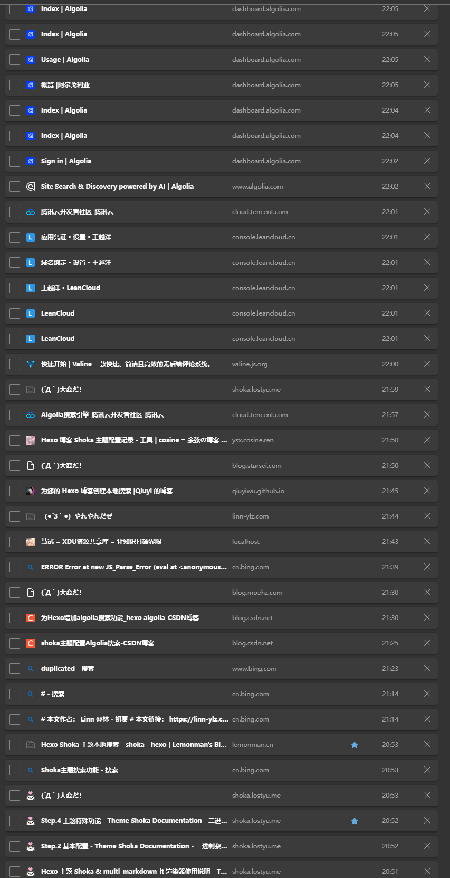
05
制作不易，困难盘点
1.config文件内容和网页不同步——插件问题，重新克隆
2.github上css样式丢失
（1）DNS污染
（2）渲染器不兼容
（3）图片格式有误
（4）调用问题
3.搜索功能报错导致程序崩溃——重构代码
还有其他不可知的BUG，本作品制作耗时10天左右
任何感兴趣的问题都可以向我提问！~

Slide 15


While(pass){ printf（“Thanks”）
}

Slide 16
01
项目进展和完成情况
添加标题文本
添加标题文本
根据自己的需要添加适当的文字，此处添加详细文本描述，建议与标题相关尽量简洁... ...
根据自己的需要添加适当的文字，此处添加详细文本描述，建议与标题相关尽量简洁... ...
1
2
添加
标题
4
3
添加标题文本
添加标题文本
根据自己的需要添加适当的文字，此处添加详细文本描述，建议与标题相关尽量简洁... ...
根据自己的需要添加适当的文字，此处添加详细文本描述，建议与标题相关尽量简洁... ...

Slide 17
01
项目进展和完成情况
添加标题文本
根据自己的需要添加适当的文字，此处添加详细文本描述，建议与标题相关尽量简洁... ...
添加标题文本
根据自己的需要添加适当的文字，此处添加详细文本描述，建议与标题相关尽量简洁... ...
添加标题文本
根据自己的需要添加适当的文字，此处添加详细文本描述，建议与标题相关尽量简洁... ...

Slide 18
01
项目进展和完成情况
添加标题文本
根据自己的需要添加适当的文字，此处添加详细文本描述，建议与标题相关尽量简洁... ...
添加标题文本
添加标题文本
根据自己的需要添加适当的文字，此处添加详细文本描述，建议与标题相关尽量简洁... ...
根据自己的需要添加适当的文字，此处添加详细文本描述，建议与标题相关尽量简洁... ...

Slide 19

02
未来计划和准备工作
添加标题文本
根据自己的需要添加适当的文字，此处添加详细文本描述，建议与标题相关尽量简洁... ...
添加标题文本
根据自己的需要添加适当的文字，此处添加详细文本描述，建议与标题相关尽量简洁... ...
添加标题
添加标题文本
根据自己的需要添加适当的文字，此处添加详细文本描述，建议与标题相关尽量简洁... ...

Slide 20
02
未来计划和准备工作
添加标题文本
添加标题文本
根据自己的需要添加适当的文字，此处添加详细文本描述，建议与标题相关尽量简洁... ...
根据自己的需要添加适当的文字，此处添加详细文本描述，建议与标题相关尽量简洁... ...
添加标题文本
添加标题文本
根据自己的需要添加适当的文字，此处添加详细文本描述，建议与标题相关尽量简洁... ...
根据自己的需要添加适当的文字，此处添加详细文本描述，建议与标题相关尽量简洁... ...

Slide 21
02
未来计划和准备工作
70%
50%
90%
100%
2021
2022
2023
2024
关键词
关键词
关键词
关键词

Slide 22
02
未来计划和准备工作
添加标题文本
添加标题文本
根据自己的需要添加适当的文字，此处添加详细文本描述，建议与标题相关尽量简洁... ...
根据自己的需要添加适当的文字，此处添加详细文本描述，建议与标题相关尽量简洁... ...
01
02
03
04
添加标题文本
添加标题文本
根据自己的需要添加适当的文字，此处添加详细文本描述，建议与标题相关尽量简洁... ...
根据自己的需要添加适当的文字，此处添加详细文本描述，建议与标题相关尽量简洁... ...

Slide 23

03
团队进展和合作交流
单击此处添加标题文本
此处添加详细文本描述，建议与标题相关并符合整体语言风格，语言描述尽量简洁生动。尽量将每页幻灯片的字数控制在200字以内，据统计每页幻灯片的最好控制在5分钟之内。此处添加详细文本描述，建议与标题相关并符合整体语言风格，语言描述尽量简洁生动。
01
添加标题文本
根据自己的需要添加适当的文字，此处添加详细文本描述，建议与标题相关尽量简洁... ...
02
添加标题文本
根据自己的需要添加适当的文字，此处添加详细文本描述，建议与标题相关尽量简洁... ...

Slide 24
03
团队进展和合作交流
添加标题文本
添加标题文本
根据自己的需要添加适当的文字，此处添加详细文本描述，建议与标题相关尽量简洁... ...
根据自己的需要添加适当的文字，此处添加详细文本描述，建议与标题相关尽量简洁... ...
添加标题文本
添加标题文本
根据自己的需要添加适当的文字，此处添加详细文本描述，建议与标题相关尽量简洁... ...
根据自己的需要添加适当的文字，此处添加详细文本描述，建议与标题相关尽量简洁... ...

Slide 25




03
团队进展和合作交流
添加标题文本
添加标题文本
根据自己的需要添加适当的文字，此处添加详细文本描述，建议与标题相关尽量简洁... ...
根据自己的需要添加适当的文字，此处添加详细文本描述，建议与标题相关尽量简洁... ...
添加标题文本
添加标题文本
根据自己的需要添加适当的文字，此处添加详细文本描述，建议与标题相关尽量简洁... ...
根据自己的需要添加适当的文字，此处添加详细文本描述，建议与标题相关尽量简洁... ...

Slide 26


04
个人工作总结和反思
添加标题文本
添加标题文本
根据自己的需要添加适当的文字，此处添加详细文本描述，建议与标题相关尽量简洁... ...
根据自己的需要添加适当的文字，此处添加详细文本描述，建议与标题相关尽量简洁... ...
添加标题文本
根据自己的需要添加适当的文字，此处添加详细文本描述，建议与标题相关尽量简洁... ...
添加标题文本
根据自己的需要添加适当的文字，此处添加详细文本描述，建议与标题相关尽量简洁... ...

Slide 27

04
个人工作总结和反思
添加标题文本
根据自己的需要添加适当的文字，此处添加详细文本描述，建议与标题相关尽量简洁... ...
01
添加标题文本
根据自己的需要添加适当的文字，此处添加详细文本描述，建议与标题相关尽量简洁... ...
02
03
添加标题文本
根据自己的需要添加适当的文字，此处添加详细文本描述，建议与标题相关尽量简洁... ...

Slide 28
04
个人工作总结和反思
添加标题文本
根据自己的需要添加适当的文字，此处添加详细文本描述，建议与标题相关尽量简洁... ...
关键词
关键词
添加标题文本
根据自己的需要添加适当的文字，此处添加详细文本描述，建议与标题相关尽量简洁... ...
添加标题文本
根据自己的需要添加适当的文字，此处添加详细文本描述，建议与标题相关尽量简洁... ...
添加标题文本
关键词
关键词
根据自己的需要添加适当的文字，此处添加详细文本描述，建议与标题相关尽量简洁... ...

Slide 29


01
Vscode插件
智能提示 CSS 类名以及 id 名
智能提示 HTML 标签，以及标签的含义

Slide 30
02
网页介绍
网站是指在因特网上根据一定的规则，使用HTML等制作的用于展示特定内容相关的网页集合。
网页是网站中的一“页”，通常是HTML格式的文件，它要通过浏览器来阅读。
网页是构成网站的基本元素，它通常由图片、链接、文字、声音、视频等元素组成。通常我们看到的网页，常见以.htm或.html后缀结尾的文件，因此将其俗称为HTML文件。

Slide 31
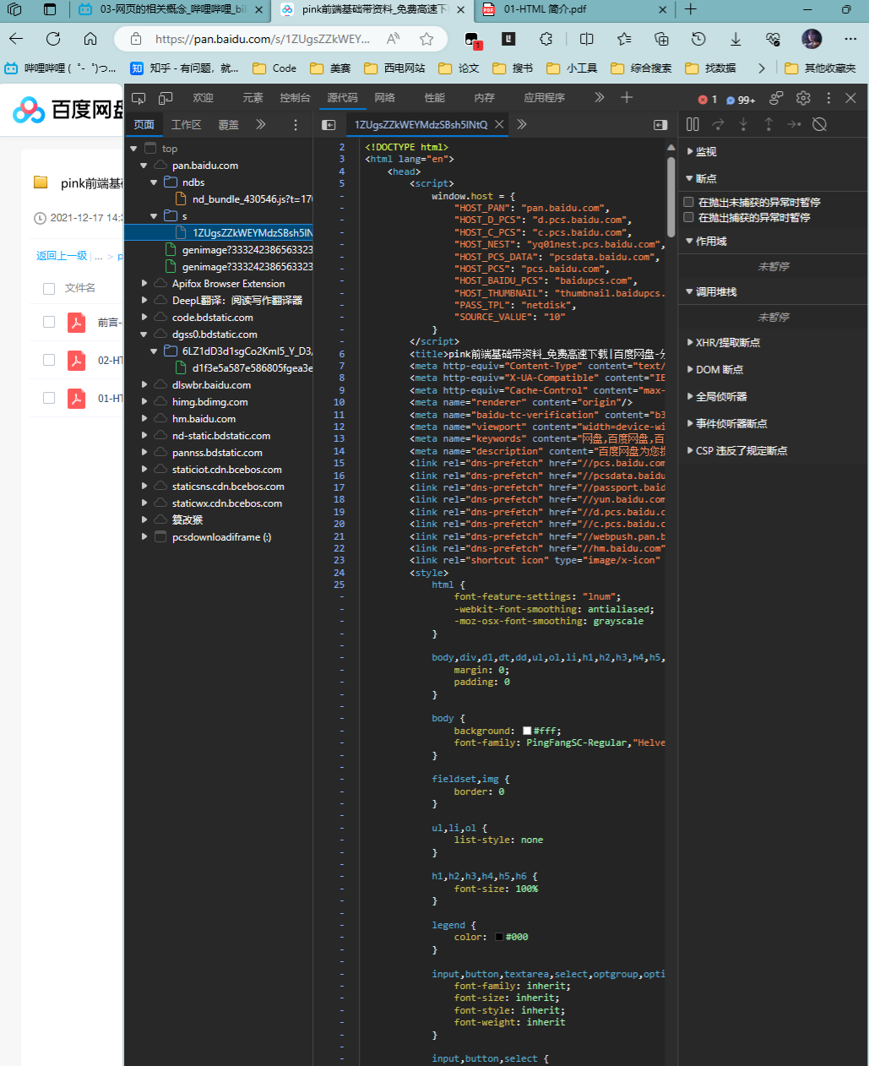
02
HTML介绍
1.超越了文本限制
2.超级链接文本
HTML指的是超文本标记语言(Hyper Text Markup Language),它是用来描述网页的一种语言。
HTML不是一种编程语言，而是一种标记语言(markup language)。标记语言是一套标记标签(markup tag).

Slide 32
02
HTML标签
基本语法概述：
1.由尖括号包围的关键词，例如 <html>
2.成对出现,例如 <html> 和 </html> ，称为双标签。标签对中的第一个标签是开始标签，第二个标签是结束标签。
3.有些特殊的标签必须是单个标签（极少情况），例如 <br />，称为单标签

Slide 33
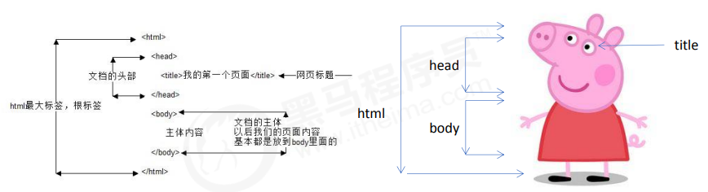
02
HTML标签
每个网页都会有一个基本的结构标签（也称为骨架标签），页面内容也是在这些基本标签上书写。
HTML标签基本结构

Slide 34
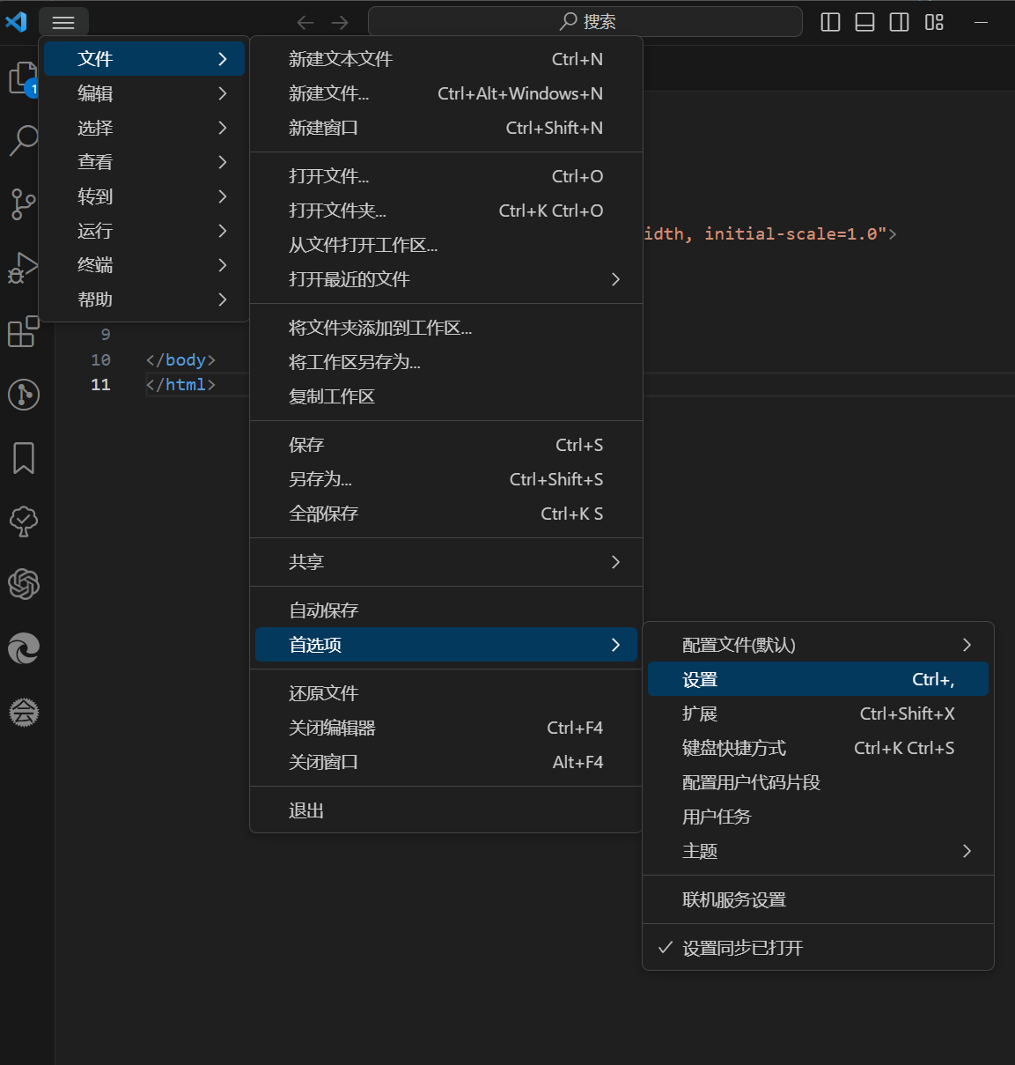
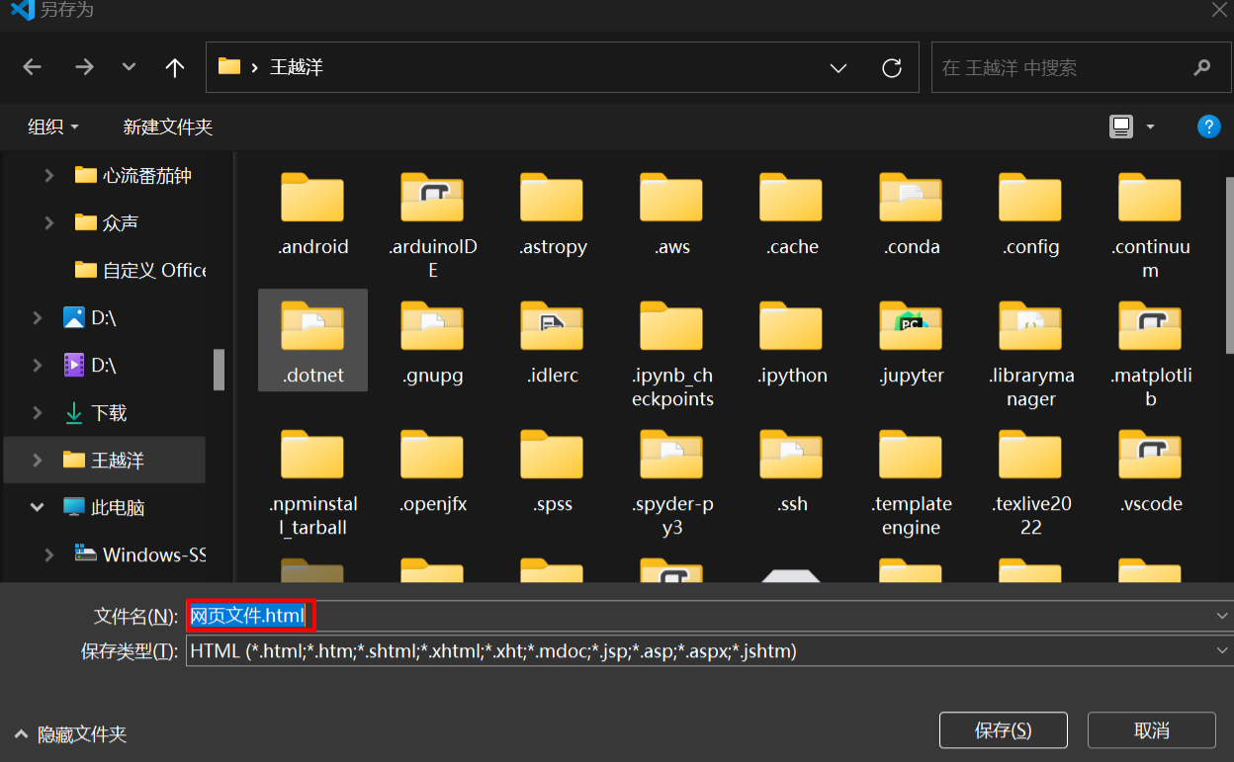
02
HTML标签&VScode
4.设置Tab键功能
1.新建文件（Ctrl + N ）
2.保存（Ctrl + S ）, 注意移动要保存为 .html 文件
3.Ctrl + 加号键 ，Ctrl + 减号键 可以放大缩小视图

Slide 35
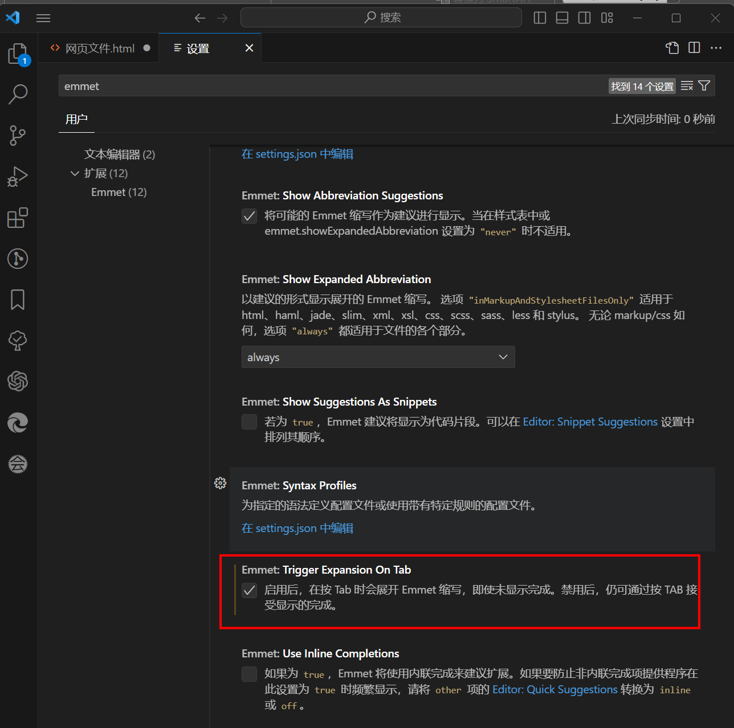
4.设置Tab键功能

Slide 36
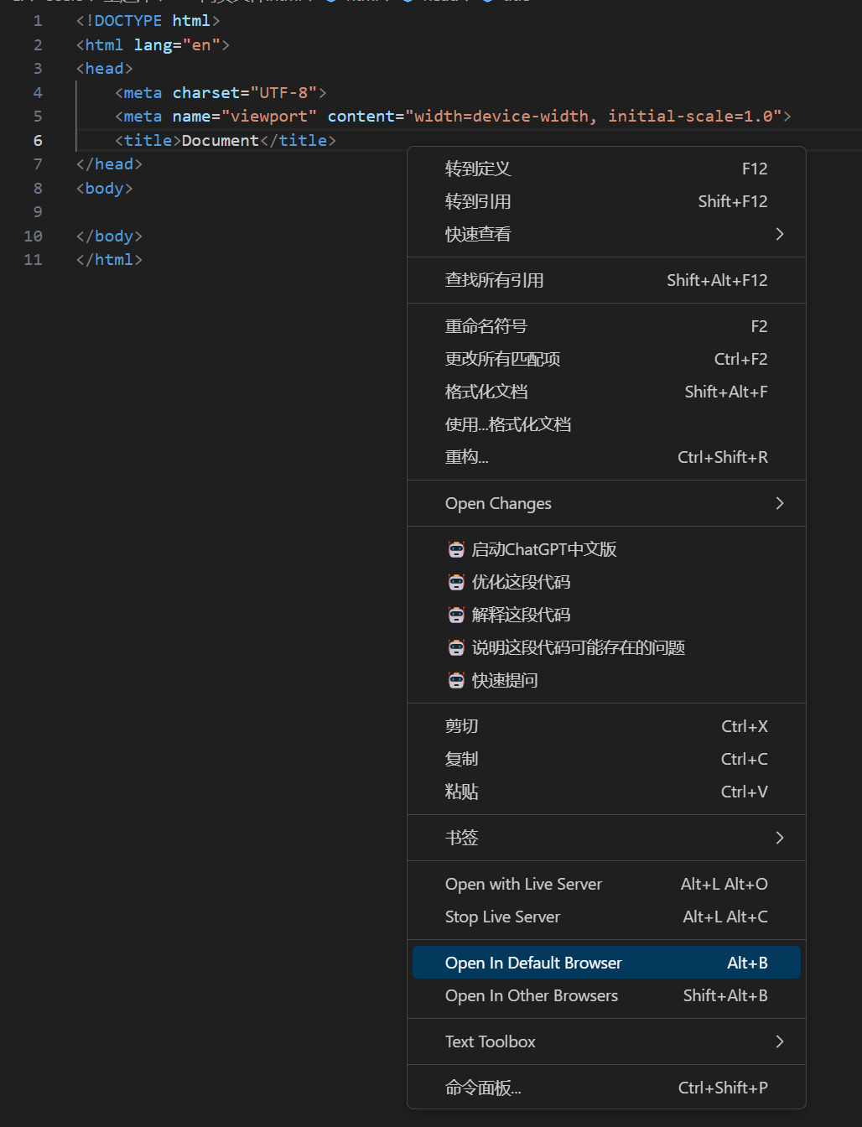
5.生成页面骨架结构。输入! 按下 Tab 键。
6.右击，选择Open In Default Browser（Alt+B）
成功打开网页！
Ctrl+/ 注释代码

Slide 37
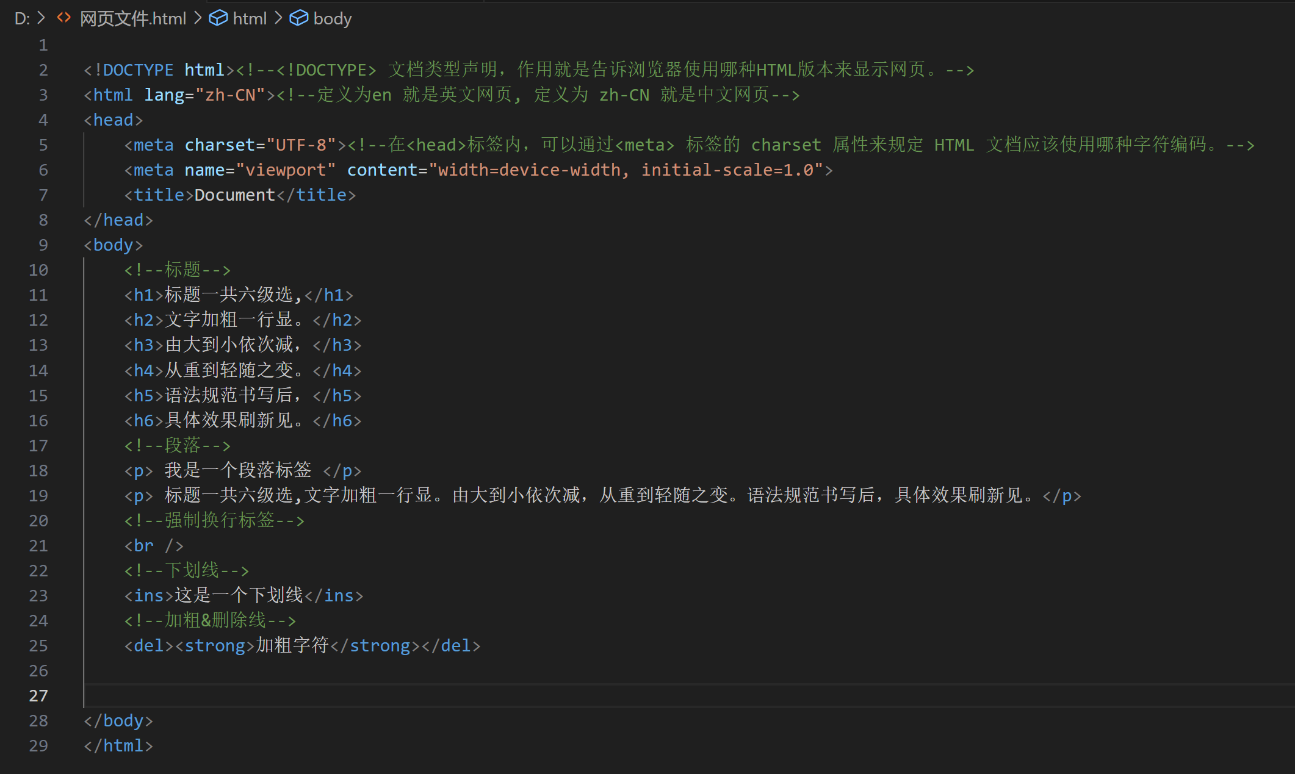
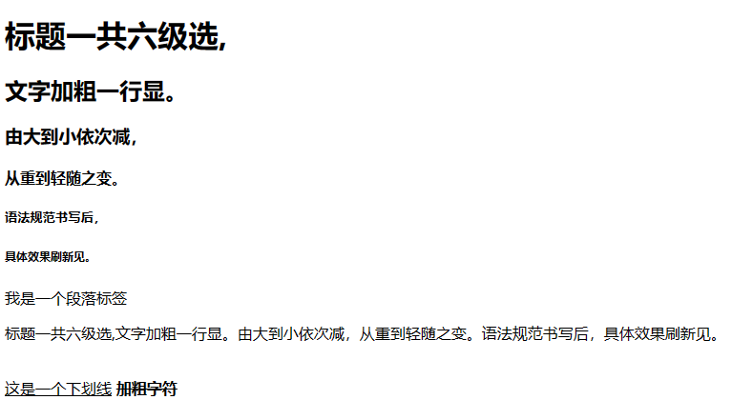
常见的标签

Slide 38
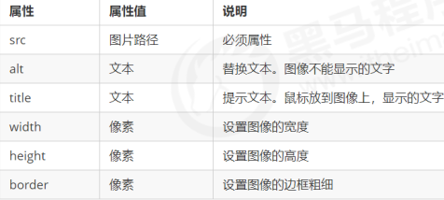
常见的标签——盒子

Slide 39
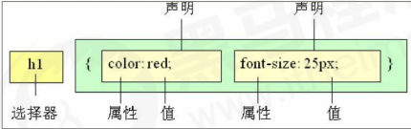
03
CSS介绍
基本语法概述：
CSS 规则由两个主要的部分构成：选择器以及一条或多条声明。
1.选择器是用于指定 CSS 样式的 HTML 标签，花括号内是对该对象设置的具体样式
2.属性和属性值以“键值对”的形式出现：color:red;
3.属性是对指定的对象设置的样式属性，例如字体大小、文本颜色等
4.属性和属性值之间用英文“:”分开
5.多个“键值对”之间用英文“;”进行区分

Slide 40
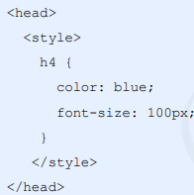
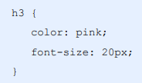
03
CSS介绍
所有的样式，都包含在 <style> 标签内，表示是样式表。<style> 一般写到 </head> 上方。
样式格式书写
1.紧凑格式
2.展开格式
推荐样式选择器，属性名，属性值关键字全部使用小写字母，特殊情况除外
属性值前面，冒号后面，保留一个空格；选择器（标签）和大括号中间保留空格

Slide 41
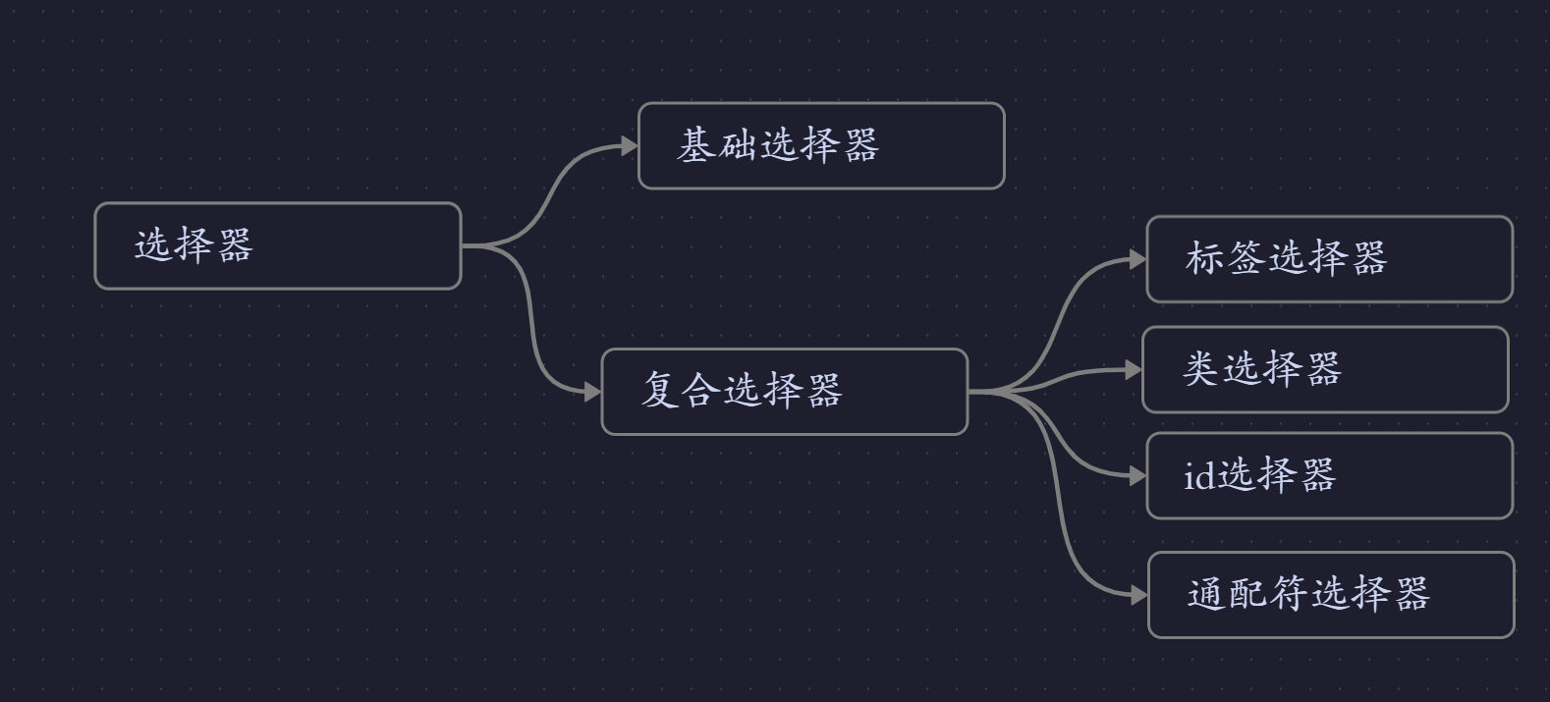
03
CSS 选择器
选择器(选择符)就是根据不同需求把不同的标签选出来这就是选择器的作用

Slide 42
03
CSS 标签选择器
标签选择器（元素选择器）是指用 HTML 标签名称作为选择器，按标签名称分类，为页面中某一类标签指定统一的 CSS 样式。
能快速为页面中同类型的标签统一设置样式。
03
CSS 类选择器
要差异化选择不同的标签，单独选一个或者某几个标签，可以使用类选择器
需要用class属性来调用 class 类

Slide 43
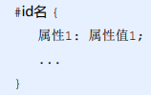
03
CSS id选择器
id 选择器可以为标有特定 id 的 HTML 元素指定特定的样式。
HTML 元素以 id 属性来设置 id 选择器，CSS 中 id 选择器以“#" 来定义。
id 属性只能在每个 HTML 文档中出现一次。口诀: 样式#定义,结构id调用, 只能调用一次

Slide 44
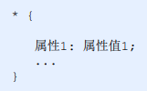
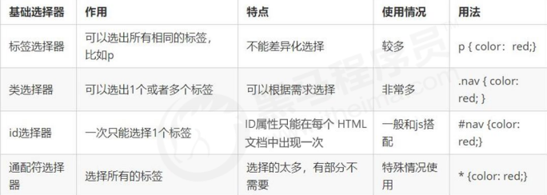
03
CSS 通配符选择器
通配符选择器使用“*”定义，它表示选取页面中所有元素（标签）
不需要调用， 自动就给所有的元素使用样式

Slide 45
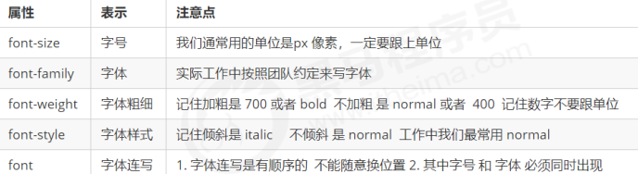
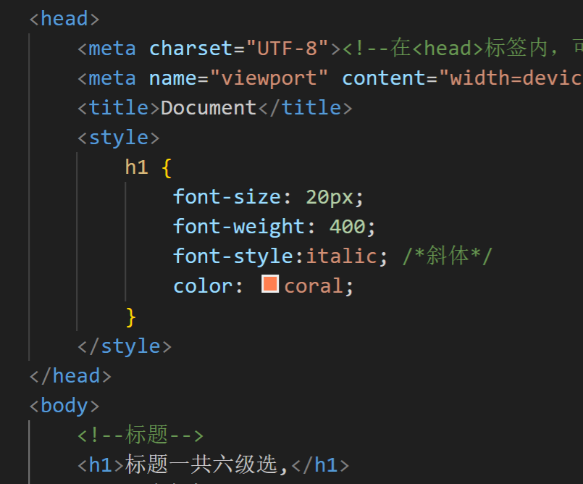
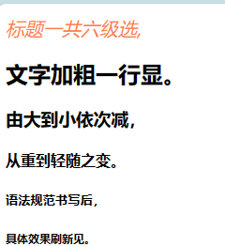
03
CSS应用——字体

Slide 46
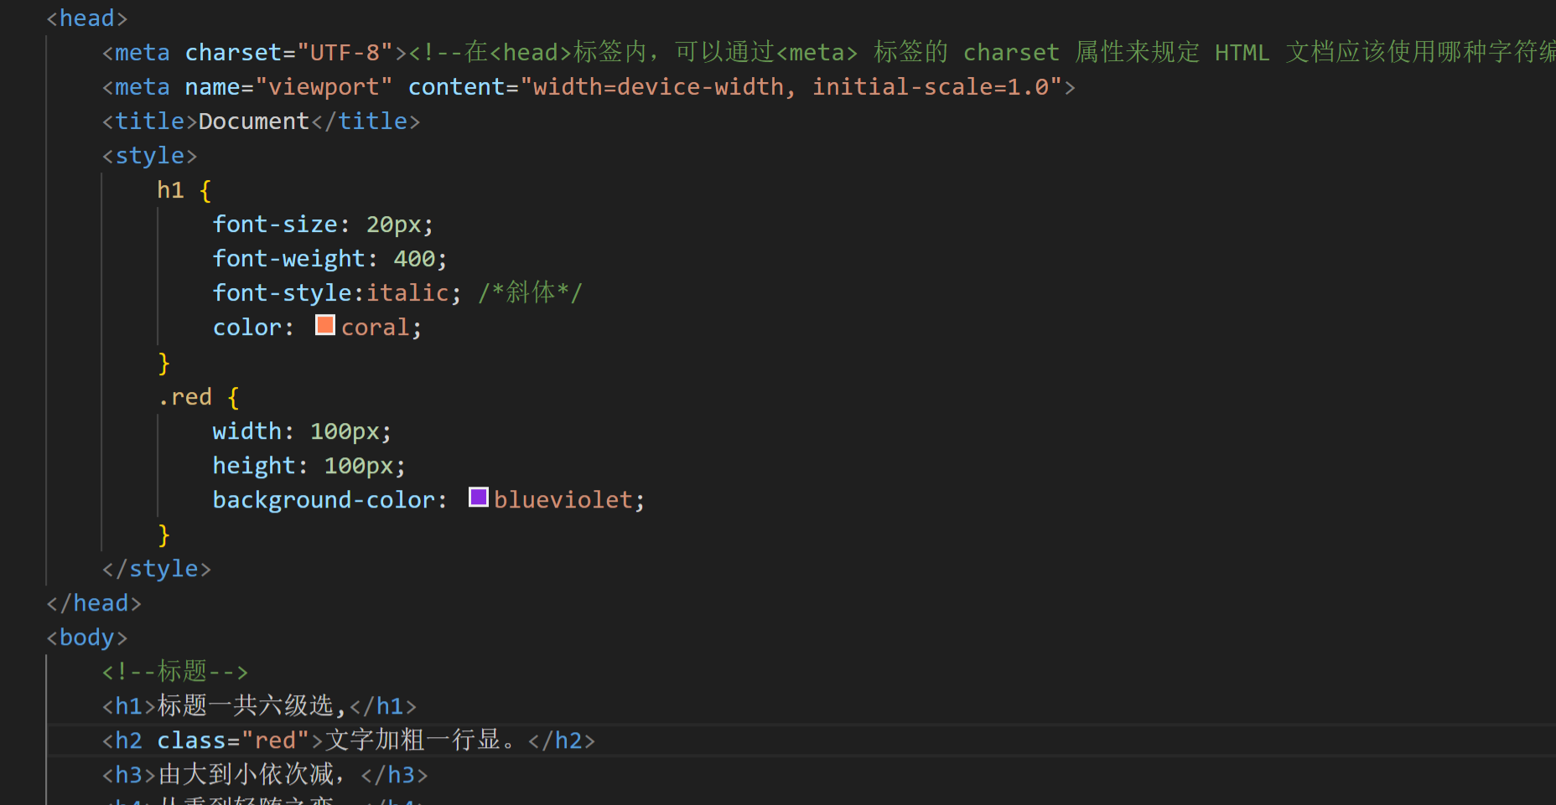
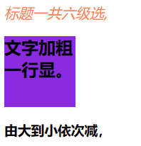

Slide 47
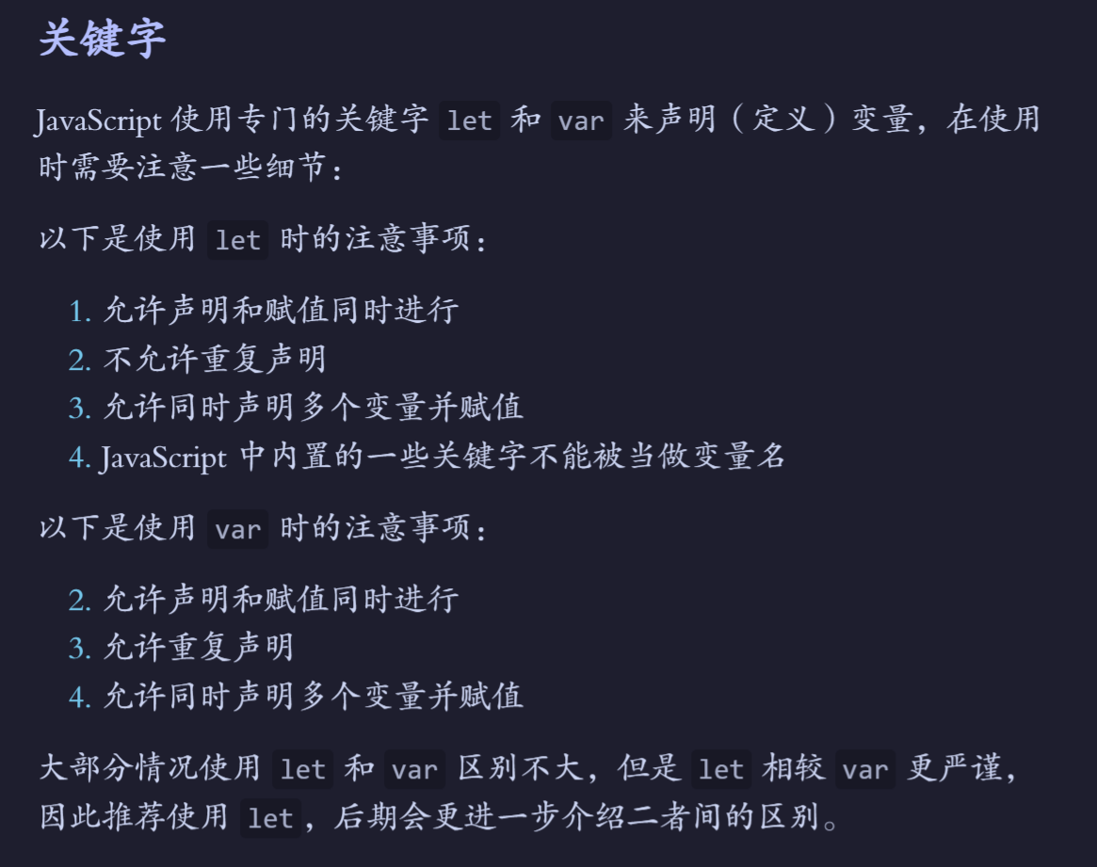
04
JavaScript介绍

Slide 48
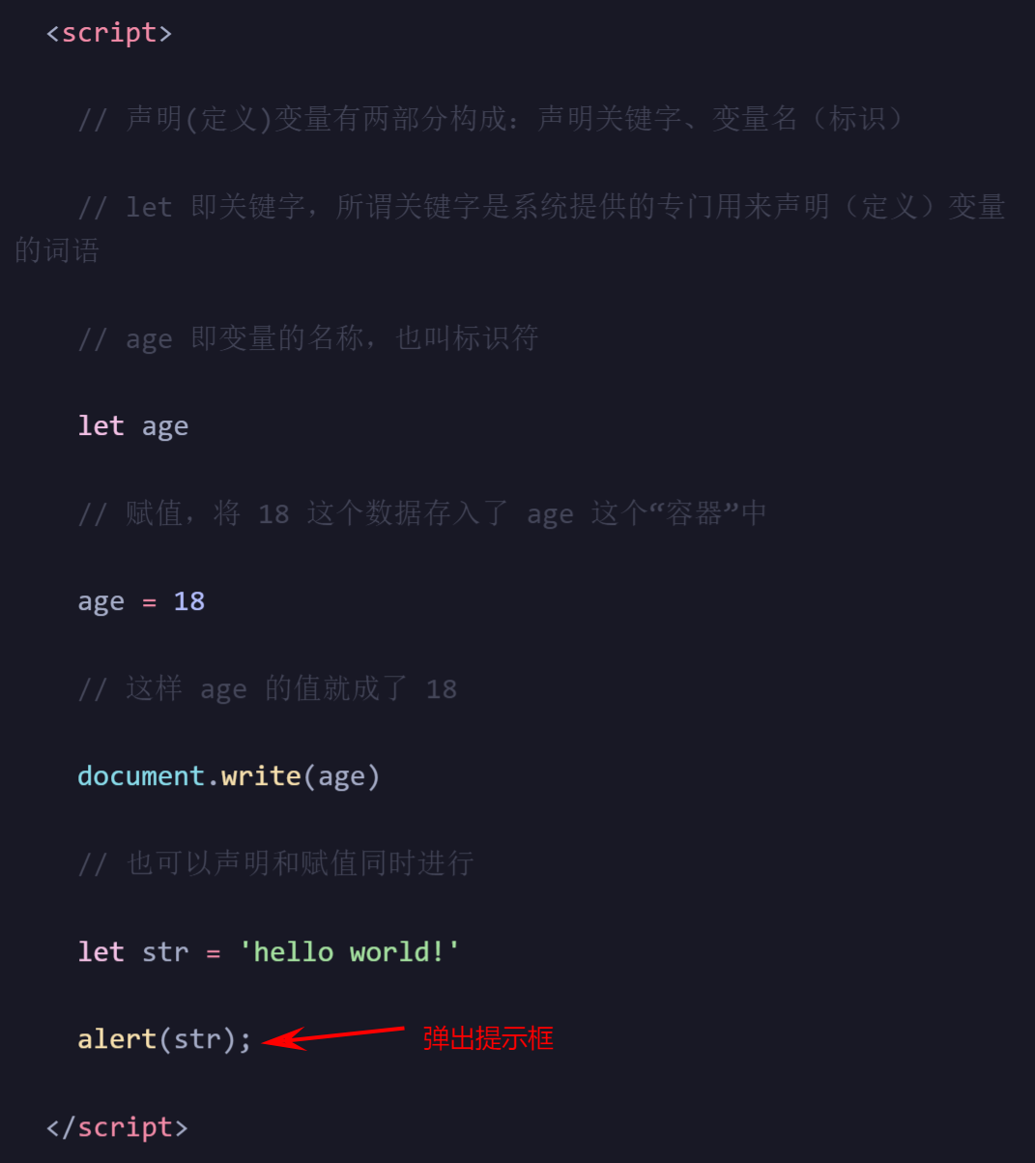
04
JavaScript介绍
document.write方法 打印文字
alert（）事件弹出提示框
JavaScript一般和CSS协同作用

Slide 49
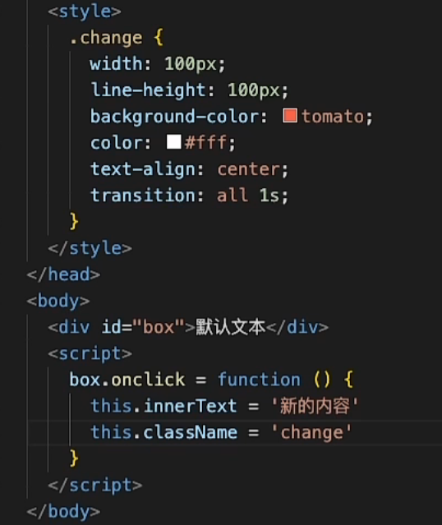
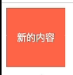
04
JavaScript介绍

Slide 50
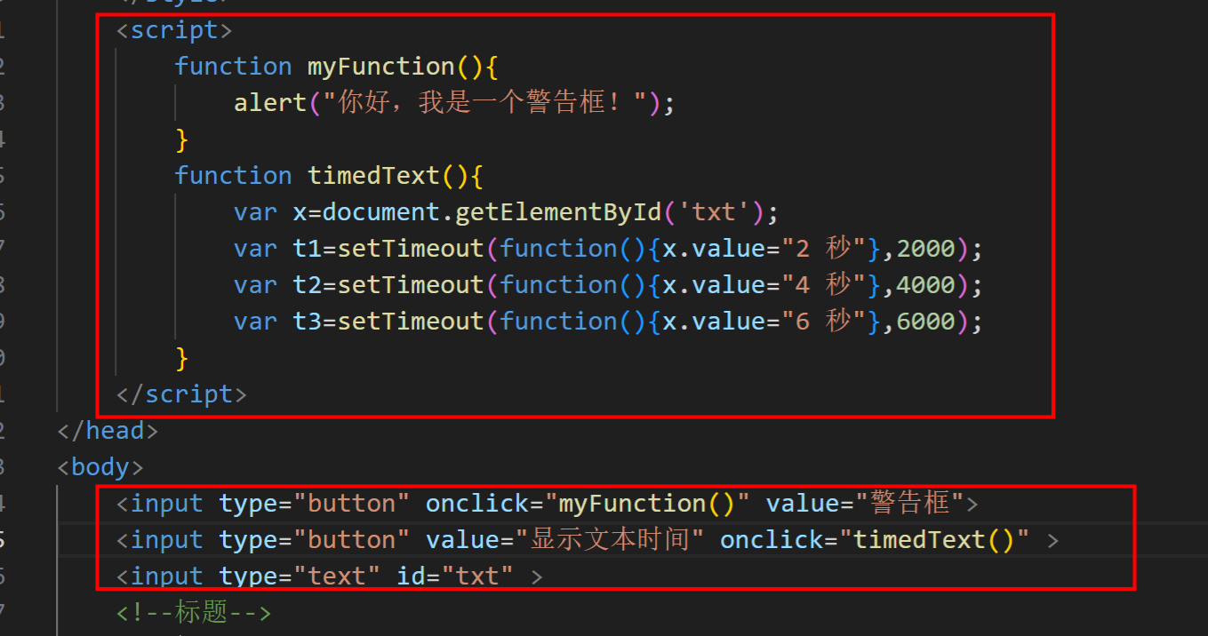
04
JavaScript介绍

Slide 51


05
写在最后
推荐课程
推荐网站
1.菜鸟教程 https://www.runoob.com/
2. W3Cschool
https://www.w3school.com.cn/index.html
3. 52CSS：http://www.52css.com/
4. CSS2在线手册

Slide 52
02
未来计划和准备工作
此处添加详细文本描述，建议与标题相关并符合整体语言风格，语言描述尽量简洁生动。尽量将每页幻灯片的字数控制在200字以内，据统计每页幻灯片的最好控制在5分钟之内。此处添加详细文本描述，建议与标题相关并符合整体语言风格，语言描述尽量简洁生动。

Slide 53
03
团队进展和合作交流
此处添加详细文本描述，建议与标题相关并符合整体语言风格，语言描述尽量简洁生动。尽量将每页幻灯片的字数控制在200字以内，据统计每页幻灯片的最好控制在5分钟之内。此处添加详细文本描述，建议与标题相关并符合整体语言风格，语言描述尽量简洁生动。

Slide 54
04
个人工作总结和反思
此处添加详细文本描述，建议与标题相关并符合整体语言风格，语言描述尽量简洁生动。尽量将每页幻灯片的字数控制在200字以内，据统计每页幻灯片的最好控制在5分钟之内。此处添加详细文本描述，建议与标题相关并符合整体语言风格，语言描述尽量简洁生动。

Slide 55
谢谢观看
半年工作计划 / 工作汇报 / 项目汇报 / 个人总结
Your content to play here, or through paste in this box, and select only the text. Your content to play here
汇报人：51PPT模板网
时间：2023.09.08

